Slide 1

Fons Savelberg - ORS critical review 26 november 2018

Slide 2
Enkele feiten op een rij
Bij treinreistijden > 5 uren is aandeel trein t.o.v. vliegen minimaal
13 belangrijke bestemmingen die per vliegtuig van/naar Schiphol direct worden bediend vallen binnen invloedsgebied trein
Omvang marktvraag luchtvaart: “Londen en dan een hele tijd niks”
Reizigers hanteren vier belangrijke criteria voor keuze tussen vliegtuig en trein
Qua deur-tot-deur-reistijd en qua prijs is vliegen nu meestal (maar niet altijd) gunstiger voor de reiziger
Toekomstige (2030) mogelijkheden voor reistijdverkortingen per trein beperkt, afhankelijk van bestemming
Bron: Savelberg, F. en de Lange, M (2018). Substitutiemogelijkheden van luchtvaart naar spoor. Den Haag: Kennisinstituut voor Mobiliteitsbeleid

Slide 3
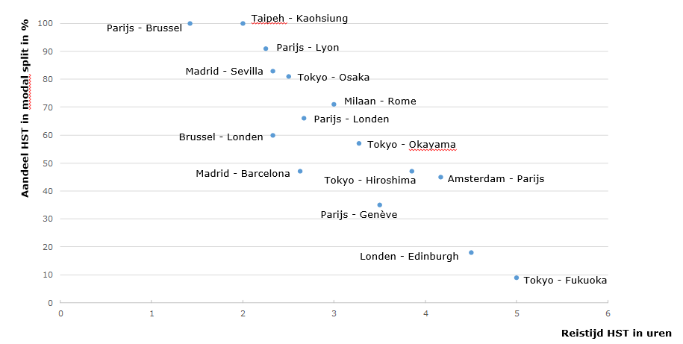
Invloedsgebied HST
Verband tussen reistijd trein en modal split trein-vliegtuig

Slide 4
Invloedsgebied HST
Verband tussen reistijd trein en modal split trein-vliegtuig

Slide 5
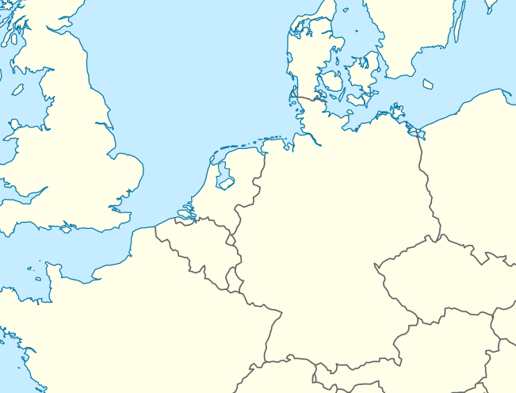
13 belangrijkste vliegbestemmingen van/naar Schiphol
Kopenhagen
Hamburg
Birmingham
Berlijn
Bristol
Londen
Hannover
Düsseldorf
Brussel
Frankfurt
Parijs
München
Basel

Slide 6
13 belangrijkste vliegbestemmingen van/naar Schiphol
Omvang marktvraag in 2017
Grote dominantie van Londen, zowel bij O/D-vervoer als bij Schiphol-transfers.
Londen, Parijs, Frankfurt en München hebben substantiële aantallen doortransfers, de overige steden minder (Kopenhagen) of vrijwel geen.
Bij Hannover, Brussel en Düsseldorf vrijwel uitsluitend Schiphol-transfers.

Slide 7
Criteria voor keuze tussen vliegtuig en trein
reistijd
voor- en natransport naar en van de luchthaven c.q. station
ingeval van vliegen: tijd nodig voor incheck, security en bagage-afhandeling
zuivere reistijd in trein of vliegtuig
aantal reismogelijkheden op een dag
prijs
‘zachte factoren’
gemak om ticket te boeken en te betalen
reisinformatie voor en tijdens de reis
afhandeling van bagage
comfort op luchthaven of station en in vliegtuig of trein

Slide 8
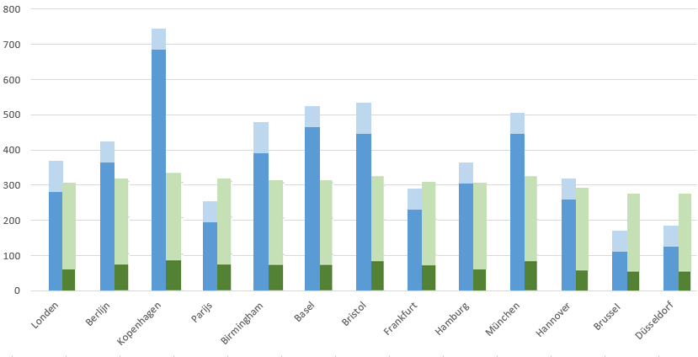
Verschillen in reistijden trein – vliegtuig in 2017
Tijden in minuten, trein (blauw) en vliegtuig (groen), ‘in vehicle’ en van-deur-tot-deur

Slide 9
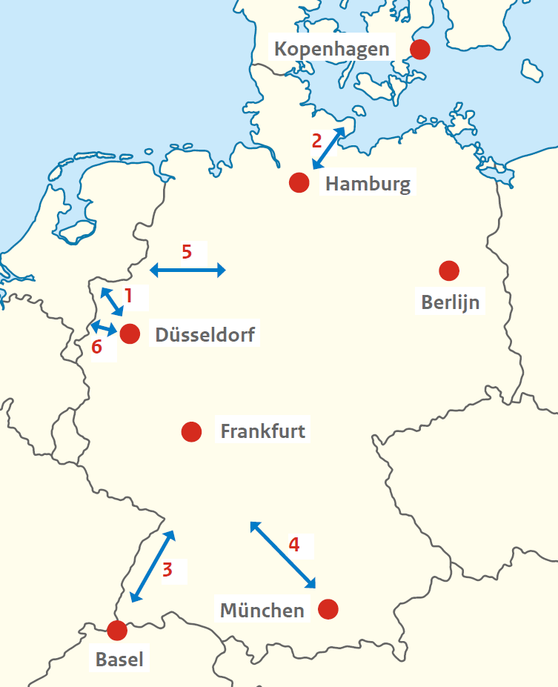
Toekomstige treinreistijden
Planning verbeteringen railinfrastructuur Duitsland
Voor Nederland relevante trajecten met infrastructurele verbeteringen < 2030.
Projecten met ‘vordringlicher Bedarf’ (hoge prioriteit, inclusief financiering):
Emmerich – Oberhausen (1)
Hamburg – Puttgarden (2)
Karlsruhe - Basel (3)
Stuttgart – München (4).
Onderaan de prioriteitenlijst (‘Vorhaben des potentiellen Bedarfs’, geen financiering):
Bad Bentheim – Löhne (5)
Dülken – Kaldenkirchen (6).
Bron: Bundesverkehrswegeplan, Bundesministerium für Verkehr und digitale Infrastruktur, 2016

Slide 10
Orde grootte afname reistijd trein in 2030
tijden in minuten, trein (blauw) en vliegtuig (groen), ten opzichte van deur-tot-deur-reistijd
-90
-45
-60
-45
-15
-95
-60
-15
0
-15
-15
0
-15

